Slide 1
Бот-переводчик
Или же способ избавления от трудоёмкой работы.
Автор: Терновский Иван

Slide 2
Описание функционала
С помощью средств Google Translate и GIT данный бот переведёт любой проект SS14, написанный на движке Robust Toolbox. Бот, используя ссылку на github проекта, который нужно перевести, копирует его к себе в рабочее пространство, переводит и создаёт форк, а потом отправляет пользователю ссылку на этот форк.

Slide 3
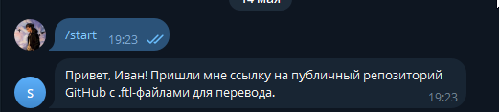
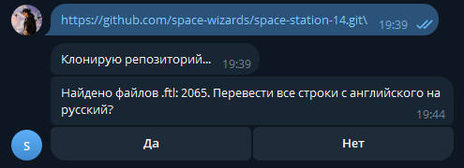

Схема приложения
При вводе /start бот запрашивает у пользователя ссылку на github репозитория
Потом бот, получив ссылку, начинает перевод проекта, склонировав для начала репозиторий. Потом он отправляет количество файлов, готовых к переводу, и просит подтверждение перевода.
После окончания перевода бот отправляет нам сообщение со ссылкой на наш форк. Работа бота завершена.

Slide 4
Описание технологий, использованных при разработке
Git – это распределённая система управления версиями, использующася для всех действий с репозиториями, задающимися пользователем.
deep-translator – библиотека, добавляющая в код функции переводчика Google, на ней основан перевод всех файлов локализации
Fluent – библиотека, используемая мной для работы с .ftl файлами
Requests – с помощью данной библиотеки я работаю с форком на github
PyYAML, pydash, chardet, typing_extensions – данные библиотеки используются при работе с .ftl файлами для создания русских файлов для последующего их перевода.

Slide 5
Варианты развития приложения
Оптимизация работы приложения, использование других библиотек для ускорения быстродействия.
Использовать какой-либо другой способ перевода для более быстрой работы.
Попробовать делать весь перевод сразу на форке в github, не скачивая его.
Убрать некоторые действия, не влияющие на результат работы приложения.

